Slide 1
МДОАУ «Детский сад № 91 «Росинка» г. Орска»
Дидактическое пособие
«Пожарный щит»
Выполнила:
воспитатель
Киселева Е.А.

Slide 2
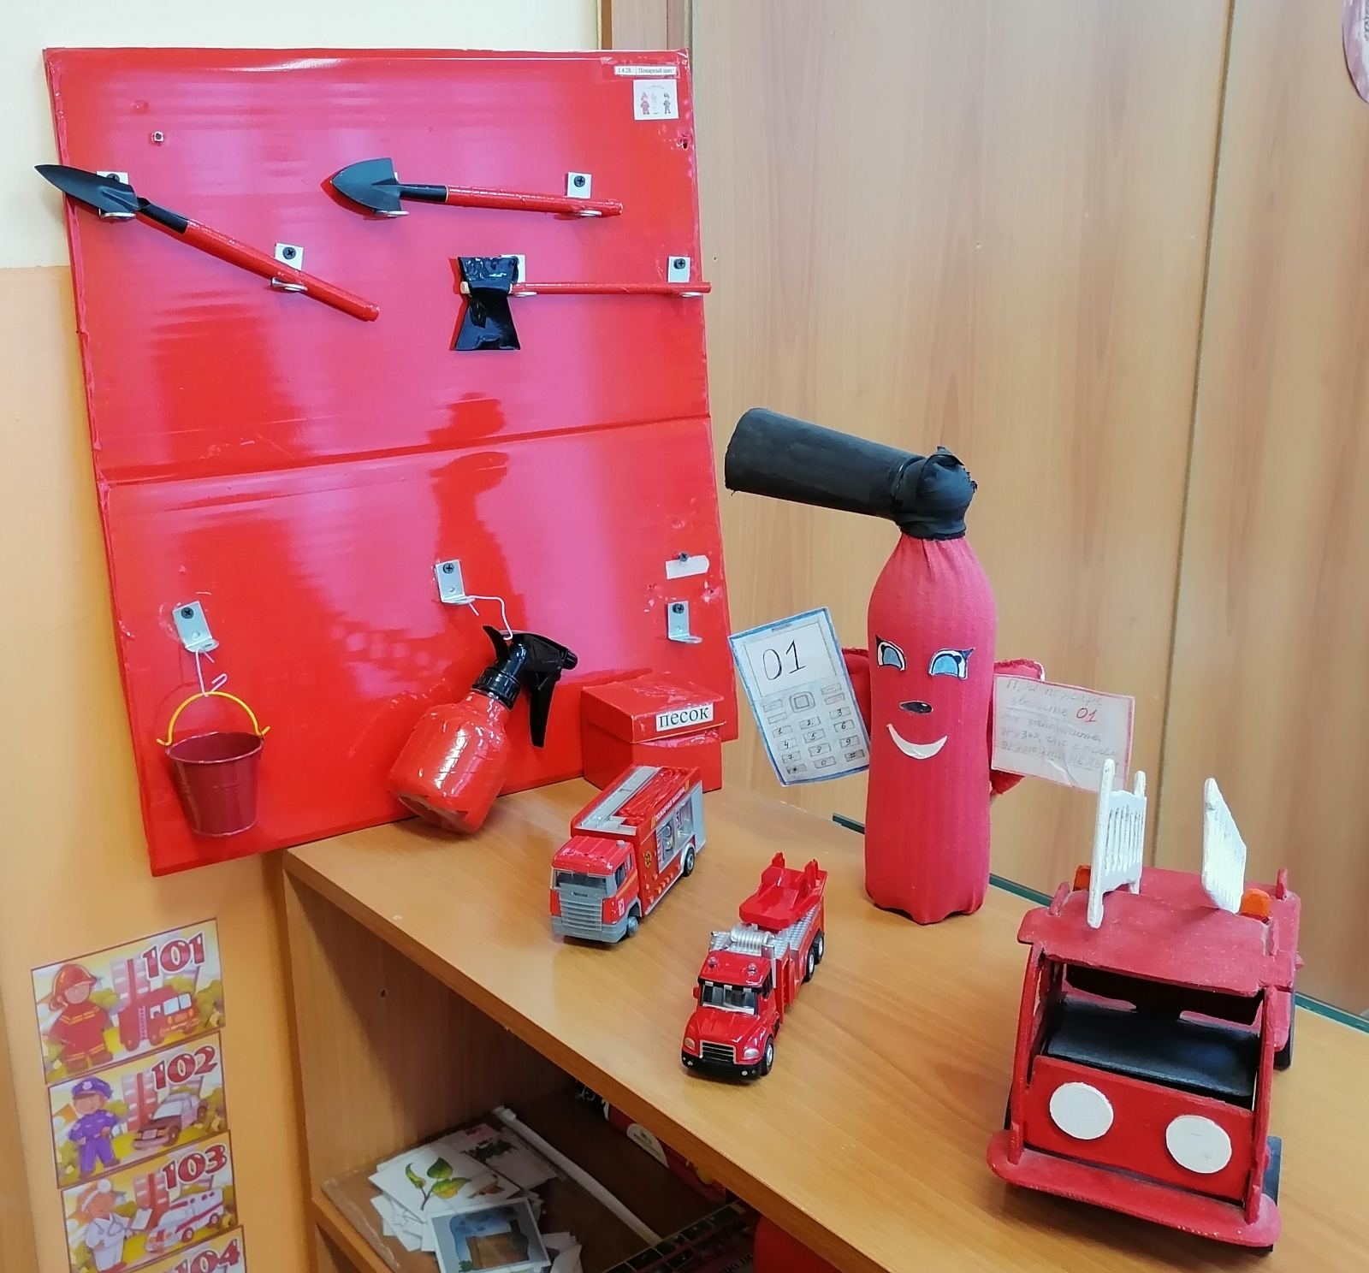
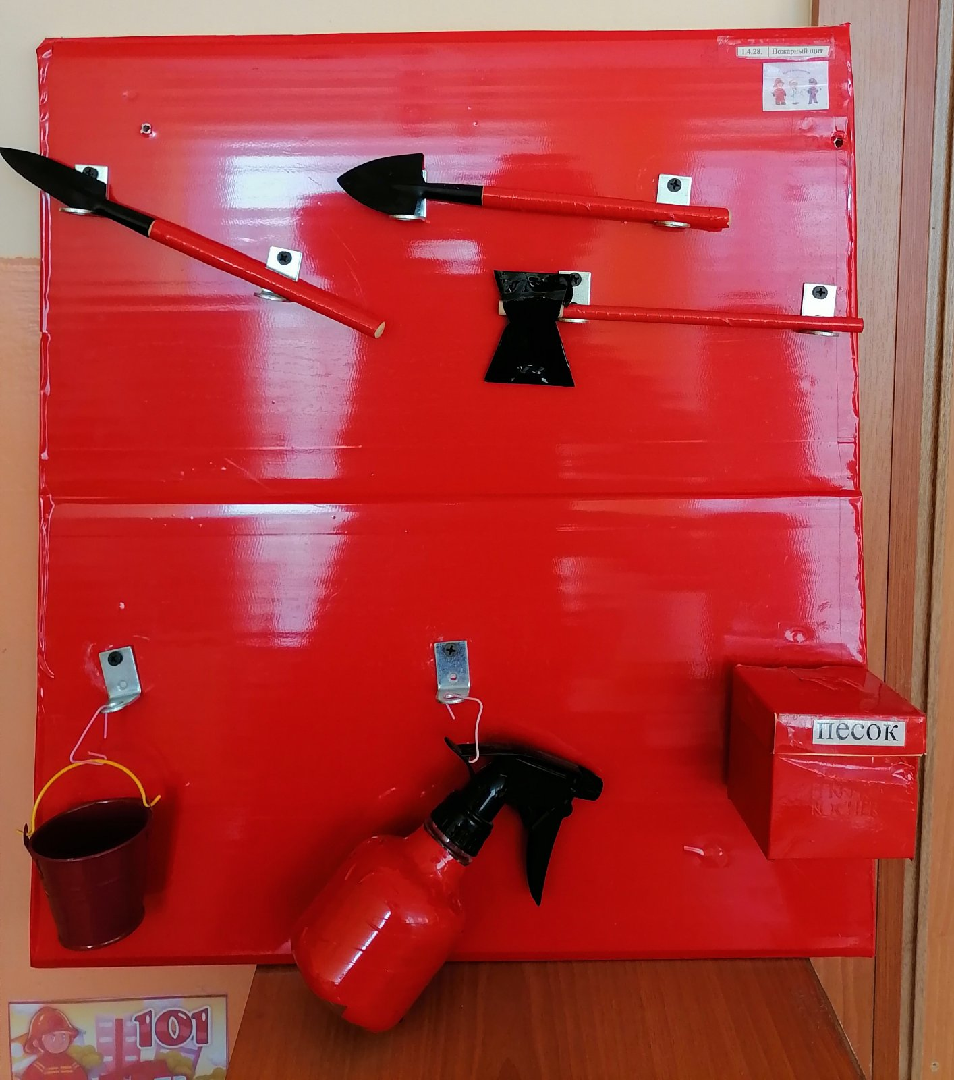

Slide 3
Цели, задачи, предназначение
Цель: закрепление знания детей по правилам пожарной безопасности, используя дидактическое пособие.
Задачи:
Образовательная: формировать элементарные знания о причинах пожара и его последствиях. Данный щит поможет наглядно изучить правила обращения с инвентарем.
Развивающая: развивать память, внимание, логическое мышление. Знакомить, обучать, закреплять умение называть правила пожарной
безопасности. Знать и называть причины пожара, как в быту, так и на
природе.
Воспитательная: воспитывать чувство осторожности, осмотрительности. Учить правильно вести себя в опасной ситуации. Уметь сопереживать, помогать попавшим в беду и не бросать товарища в опасной ситуации.

Slide 4
Состав щита:
-Топор – предназначен для срубания и разборки деревянных конструкций горящих зданий.
-Лопаты – с их помощью удобно быстро разбирать завалы, выносить
горячий мусор из помещения, отодвигать горящие элементы.
-Ведро - используют для переноски воды или песка, используемых
для тушения пожара или очага возгорания.
-Огнетушитель – переносное устройство для тушения пожара.
-Ящик - хранилище песка.

Slide 5
Варианты использования:
Вариант № 1
-Ребенок может рассмотреть пособие в
самостоятельной деятельности.
Вариант № 2
-Для совместного взаимодействия педагог ребенок, возможность применить его в образовательной деятельности с индивидуальным подходом, рассмотреть и обсудить в коллективной деятельности.

Slide 6


